Slide 1

计算机组成原理综合实验
实验二：取指电路的设计

Slide 2
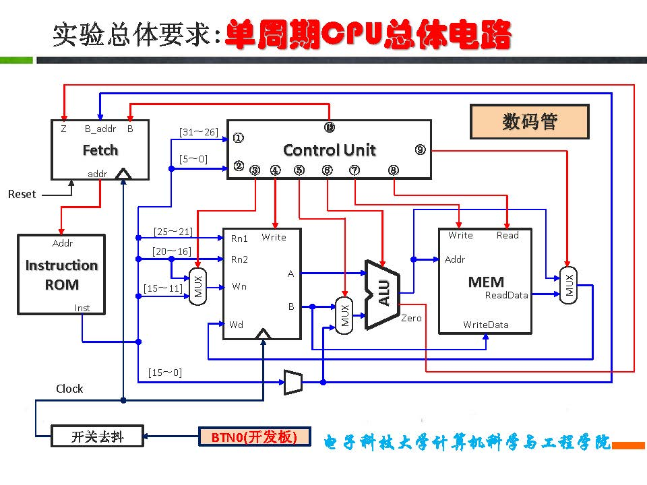

Slide 3
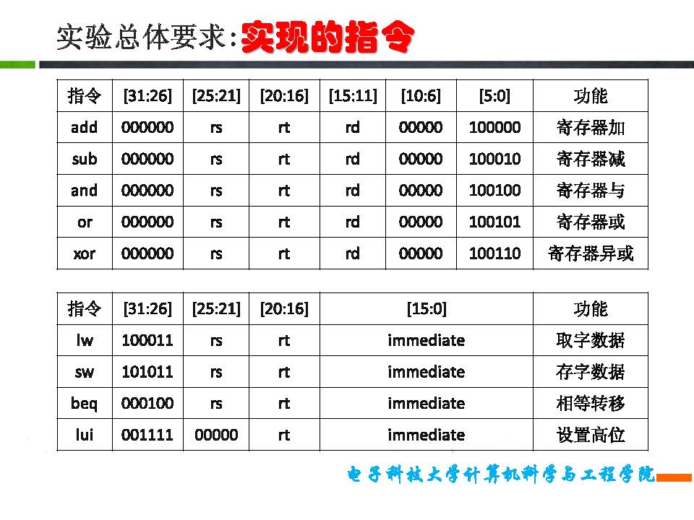

Slide 4
基本器件的设计：取指电路的设计
Fetch
4
ADD
PC
MUX
Z
ADD
<<2
B
Reset
Clock
B_addr
addr

Slide 5
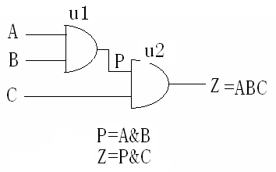
实例化语法的使用
使用2输入与门模块实现3输入的与门模块？

Slide 6
实例化语法的使用
//2输入与门描述
module and2(a,b,z);
input a,b;
output z;
assign z=a&b;
endmodule
//3输入与门描述
module and3(A,B,C,Z);
input A,B,C;
output Z;
wire P;
and2 u1(.a(A),.b(B),.z(P));
and2 u2(.a(P),.b(C),.z(Z));
endmodule

Slide 7
实验要求：
1. 设计并实现取指电路结构中各基本功能部件。
2. 根据取指电路结构图，使用Verilog HDl实例化语法实现取指电路功能；
3. 设计实验，验证取指电路在跳转/非跳转情况下可以正常工作。

